Slide 1


TRƯỜNG THCS LONG BIÊN
BÀI GIẢNG ĐIỆN TỬ MÔN TOÁN 7
TIẾT 33. TRƯƠNG HỢP BẰNG NHAU THỨ HAI
CỦA TAM GIÁC
Giáo viên: Đào Thị Thu
Tổ: Tự nhiên

Slide 2





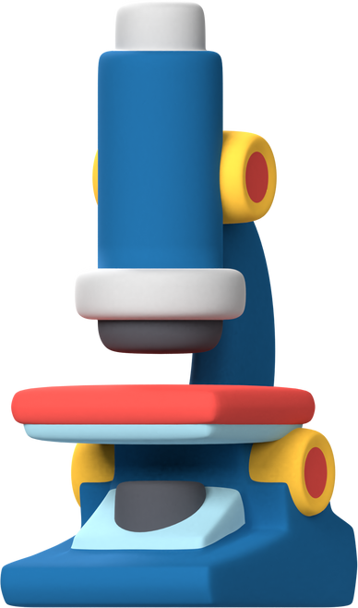


BÀI 4: TRƯỜNG HỢP BẰNG NHAU THỨ NHẤT CỦA TAM GIÁC: CẠNH – CẠNH – CẠNH

Slide 3





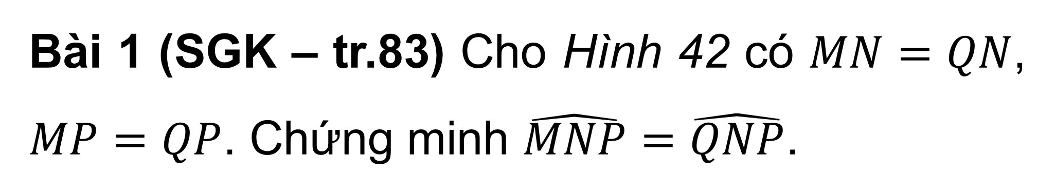
LUYỆN TẬP
Bài 1 (SGK – tr.83) Cho Hình 42 có $MN=QN$, $MP=QP$. Chứng minh $\hat{MNP}=\hat{QNP}$.

Slide 4




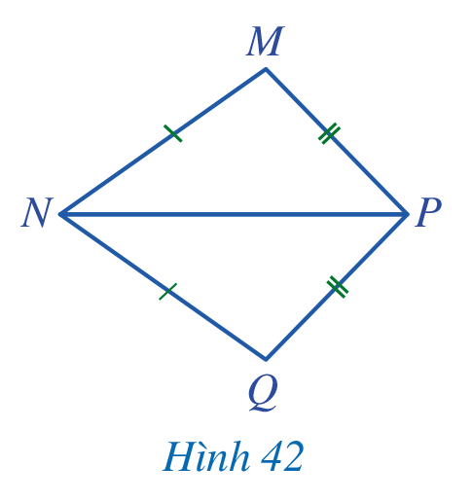



Giải
Xét hai tam giác $MNP$ và $QNP$, ta có:
$MN=QN$; $MP=QP$,
$NP$ là cạnh chung
Suy ra $ΔMNP=ΔQNP$ (c.c.c)
$⇒\hat{MNP}=\hat{QNP}$ (hai góc tương ứng)

Slide 5


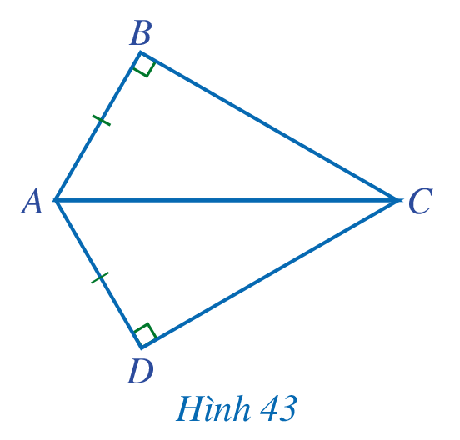


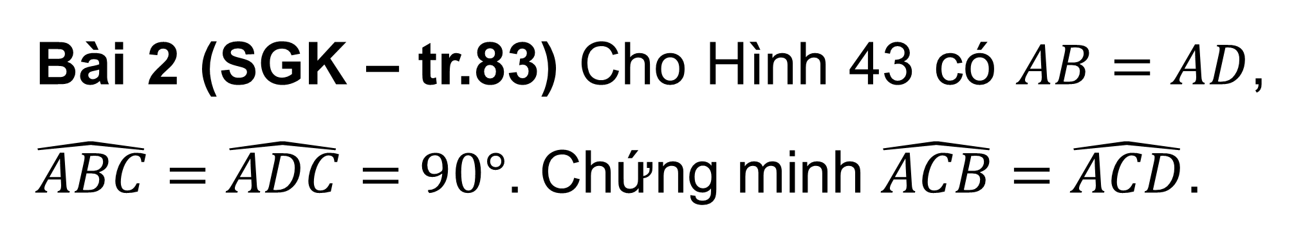
Bài 2 (SGK – tr.83) Cho Hình 43 có $AB=AD$, $\hat{ABC}=\hat{ADC}=90°$. Chứng minh $\hat{ACB}=\hat{ACD}$.

Slide 6


Giải
Xét hai tam giác vuông $ABC$ và $ADC$, ta có:
$AB=AD$ (gt), $AC$ là cạnh chung
Suy ra $ΔABC=ΔADC$ (cạnh huyền – cạnh góc vuông)
$⇒\hat{ACB}=\hat{ACD}$ (hai góc tương ứng)

Slide 7


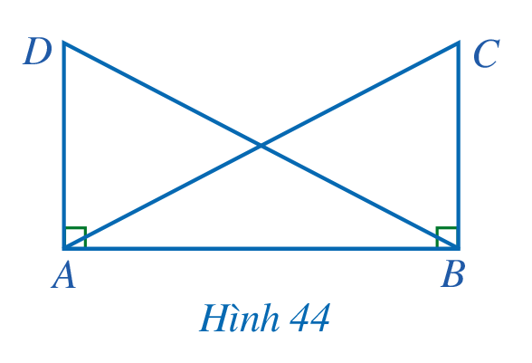

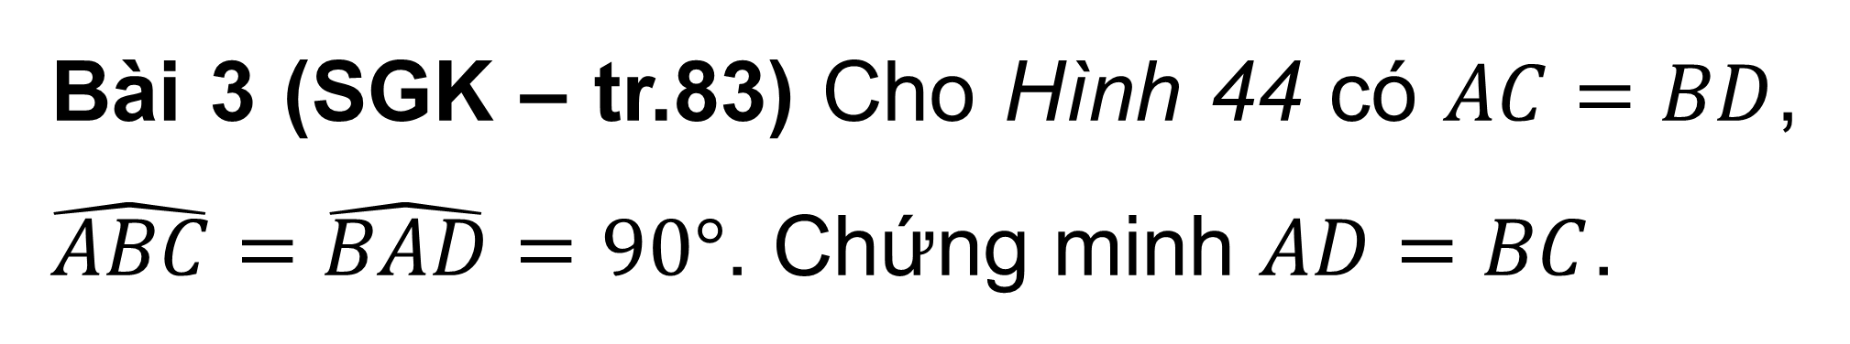
Bài 3 (SGK – tr.83) Cho Hình 44 có $AC=BD$, $\hat{ABC}=\hat{BAD}=90°$. Chứng minh $AD=BC$.

Slide 8



Giải
Xét hai tam giác vuông $ABC$ và $BAD$, có:
$AC=BD$ (gt), $AB$ là cạnh chung
Suy ra $ΔABC=ΔBAD$ (cạnh huyền – cạnh góc vuông)
$⇒AD = BC$ (hai cạnh tương ứng)

Slide 9




Bài 4 (SGK – tr.83) Cho hai tam giác $ABC$ và $MNP$ thoả mãn: $AB=MN$, $BC=NP$, $AC=MP$, $\hat{A}=65°$, $\hat{N}=71°$. Tính số đo các góc còn lại của hai tam giác.

Slide 10







Giải
Xét hai tam giác $ABC$ và $MNP$, ta có:
$AB=MN$, $BC=NP$, $AC=MP$
Suy ra $ΔABC=ΔMNP$ (c.c.c)
$⇒\hat{A}=\hat{M}=65°$; $\hat{B}=\hat{N}=71°$; $\hat{C}=\hat{P}=44°$.

Slide 11
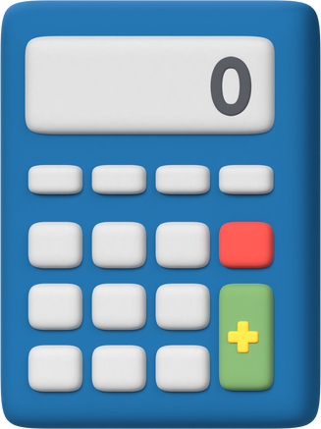


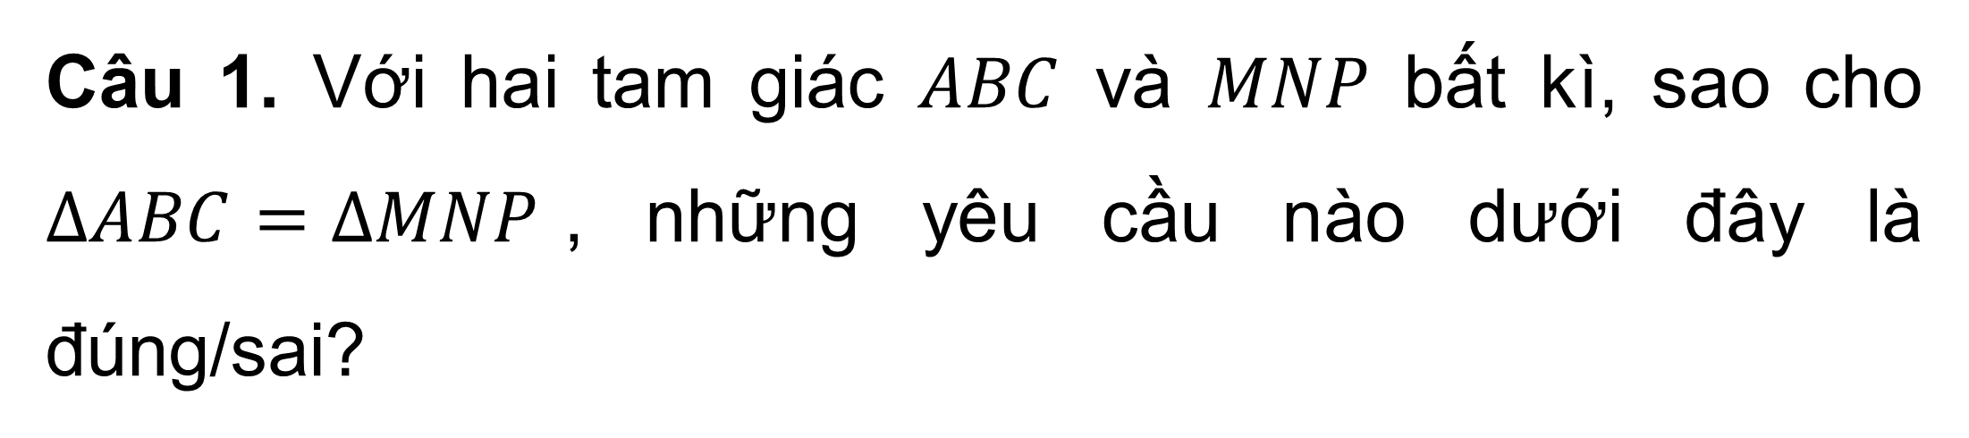
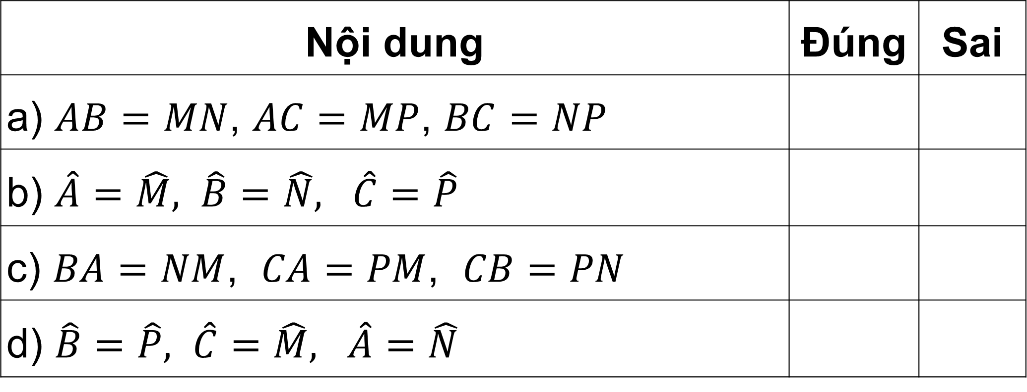
VẬN DỤNG
Câu 1. Với hai tam giác $ABC$ và $MNP$ bất kì, sao cho $ΔABC=ΔMNP$, những yêu cầu nào dưới đây là đúng/sai?
Nội dung | Đúng | Sai
a) $AB=MN$, $AC=MP$, $BC=NP$
b) $\hat{A}=\hat{M}, \hat{B}=\hat{N}, \hat{C}=\hat{P}$
c) $BA=NM$, $CA=PM$, $CB=PN$
d) $\hat{B}=\hat{P}, \hat{C}=\hat{M}, \hat{A}=\hat{N}$
X
X
X
X

Slide 12


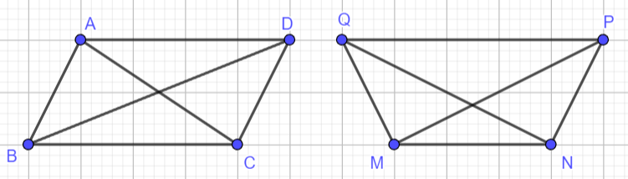




Câu 2. Trong mỗi hình vẽ trên lới ô vuông dưới đây, hãy chỉ ra một cặp hai tam giác bằng nhau.
$$ΔABC=ΔDCA$$
$$ΔMNP=ΔNMQ$$

Slide 13
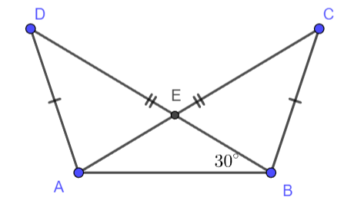


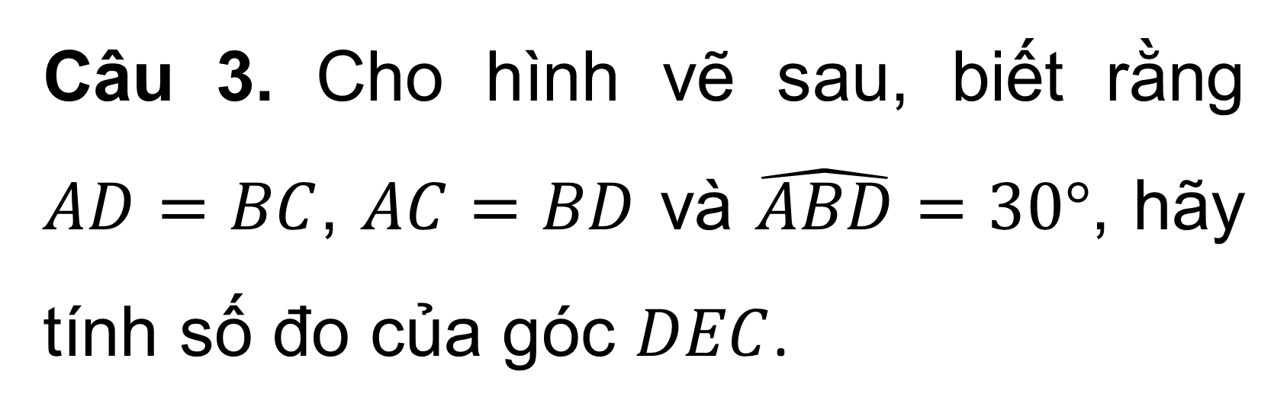
Câu 3. Cho hình vẽ sau, biết rằng $AD=BC$, $AC=BD$ và $\hat{ABD}=30°$, hãy tính số đo của góc $DEC$.

Slide 14

Giải
Xét hai tam giác $ABC$ và $BAD$, ta có:
$AC=BD$; $AD=BC$; $AB$ là cạnh chung
Suy ra $ΔABC = ΔBAD$
Do đó $\hat{BAE}=\hat{BAC}=\hat{ABD}=30°$
Vì vậy $\hat{DEC}=\hat{AEB}=180°−\hat{BAE}−\hat{ABE}$
$=180°−30°−30°=120°$

Slide 15
HƯỚNG DẪN VỀ NHÀ
Ghi nhớ kiến thức trong bài.
Hoàn thành các bài tập được giao.
Chuẩn bị bài mới.

Slide 16

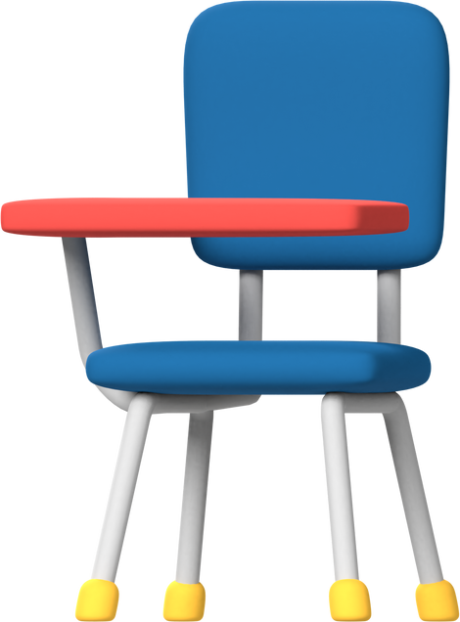
HẸN GẶP LẠI CÁC EM

